Slide 1



Slide 2


محددات المشاركة الكاملة للمرأة العربية في التنمية المستدامة: الهدف الخامس نموذجا
إعداد: د. رلى الفرا (الحروب)
رئيسة شبكة البرلمانيات العربيات للمساواة ”رائدات“

Slide 3
لماذا نحتاج إلى تمكين المرأة وتحقيق المساواة؟
تمكيــن المــرأة شــرط مسبق لتحقيــق التنميــة المســتدامة، فالمــرأة تأخــذ قــرارات تؤثــر علــى التنميــة المســتدامة، كمــا تســاهم فــي إيجــاد حلــول مســتدامة للمشــاكل البيئيــة و الاقتصاديــة والاجتماعيــة، و عندمــا تتساوى المرأة مع الرجل فــي الحصــول علــى المــوارد والفــرص للمشــاركة فــي عمليــات صنــع القــرار تصبــح مــن محركــي التنميــة المســتدامة عــن طريــق اتخــاذ الإجــراءات البيئيــة و الاقتصاديــة والاجتماعيــة.

Slide 4
الفجوة بين الجنسين في التنمية المستدامة:
أرقام ترسم إطار الواقع، وتحدد مجالات المستقبل
تشكل النساء 50% من إجمالي السكان في العالم، و هن غالبا أكثر تأثر من الرجال بالفقر وتغير المناخ، و انعدام الأمن الغذائي و نقص الرعاية الصحية و الأزمات الاقتصادية العالمية، ويفوق عدد النساء الفقيرات عدد الرجال الفقراء، كما أن الأسرة التي تعولها نساء هي أكثر فقرا من تلك التي يعولها الرجال، وهو ما أدى إلى ظهور مصطلح تأنيث الفقر.
تقوم المرأة بالجزء الأكبر من العمل غير المدفوع، و تحد المسؤوليات الملقاة عليها من الأعمال المنزلية و رعاية الأطفال من إمكانية دخولها أو احتفاظها بوظائف رسمية مدفوعة الأجر.
إقصاء المرأة من عملية التنمية أدى إلى أن 60% من ضحايا سوء التغذية عالميا هن من النساء و الفتيات
في المناطق النامية تكون معدلات وفيات الأمهات أثناء النفاس 4 أضعف الرقم في البلدان المتقدمة ( 800 امرأة تموت يوميا بسبب مشاكل الحمل و الولادة)
80% من لاجئي العالم من النساء والأطفال
المصدر: تقرير منظمة المرأة العربية 2015، الأمم المتحدة للمرأة 2012

Slide 5
الفجوة بين الجنسين في التنمية المستدامة:
أرقام ترسم إطار الواقع، وتحدد مجالات المستقبل
تعمل نصف نساء العالم بأجور أقل بثلاثة أرباع مما يكسب الرجل، إضافة إلى المسؤولية المنزلية
83% من عاملي المنازل نساء، ومعظمهن لا يحصلن على الحد الأدنى من الأجور
60% من إجمالي الأميين في العالم نساء، في حين أن التعليم شرط أساسي لضمان المساواة بين الجنسين وحقوق المرأة.
النساء أكثر عرضه من الرجال لغياب التأمينات الاجتماعية ، حيث تظهر الاحصاءات أن 75% من أعمال النساء في البلدان النامية هي في مجال الأعمال غير الرسمية أو غير المحمية، وفي القطاعات غير المنظمة
المرأة أقل حصولا على الأصول الانتاجية و بالتالي لا تملك الاستفادة منها لتمكنها من المشاركة الفعالة في الاقتصاد و تحقيق نتائج تنموية أفضل لعائلتها و مجتمعها.
المرأة العربية تساهم بنسبة 25% من البحث العلمي والتطوير التكنولوجي
المصدر: تقرير منظمة المرأة العربية 2015، الأمم المتحدة للمرأة 2012، منظمة العمل الدولية 2012

Slide 6
الفجوة بين الجنسين في التنمية المستدامة:
أرقام ترسم إطار الواقع، وتحدد مجالات المستقبل
تشارك المرأة بنسبة أقل من الرجل في سوق العمل في معظم دول العالم.
الدول ذات الدخل المتدني ( نسبة الرجال 80% و النساء 70 % )
الدول ذات الدخل المتوسط ( 75% رجال و45% نساء)
الدول ذات الدخل العالي (70% رجال و50% نساء )
و تكون الفجوة أعلى ما يكون في الدول ذات الدخل المتوسط، ومنها دول المنطقة العربية
تزداد الفجوة في نسبة البطالة بين الرجال والنساء بانخفاض الدخل في الدولة
نسبة الأشخاص الذين يمتلكون حسابات بنكية تنمو سنويا، و ولكن الفجوة بين الجنسين في نسبة امتلاك الحساسات البنكية تزداد مع انخفاض الدخل في الدولة
نسبة النساء اللائي يعملن بأجر أقل أو دون أجر إطلاقا أكبر بكثير من الرجال
يختلف نشاط ريادة الأعمال بين النساء على نطاق واسع بين البلدان
المصدر: البنك الدولي لعام 2016

Slide 7
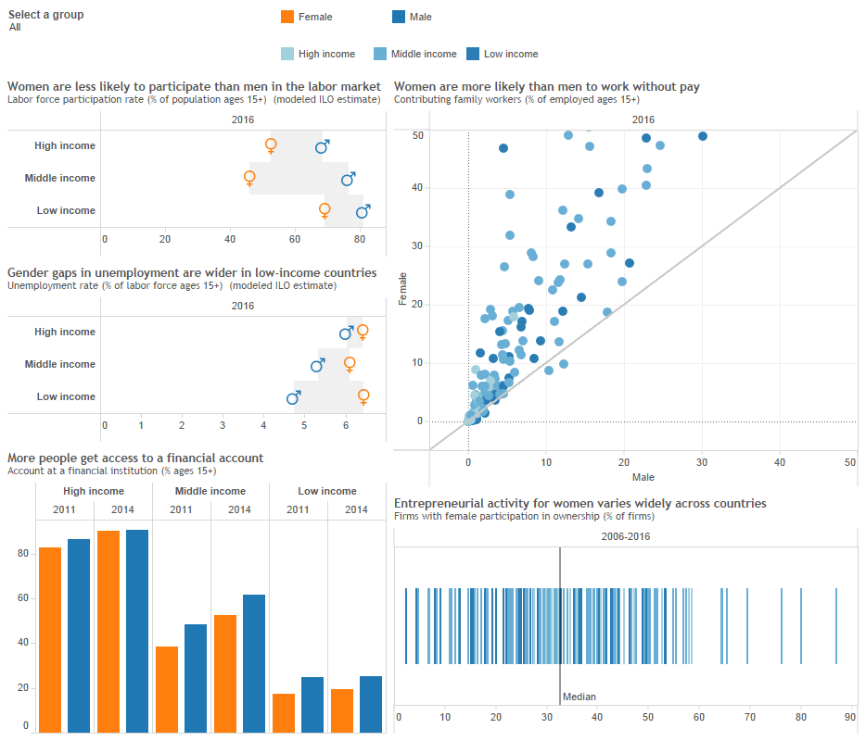

Slide 8
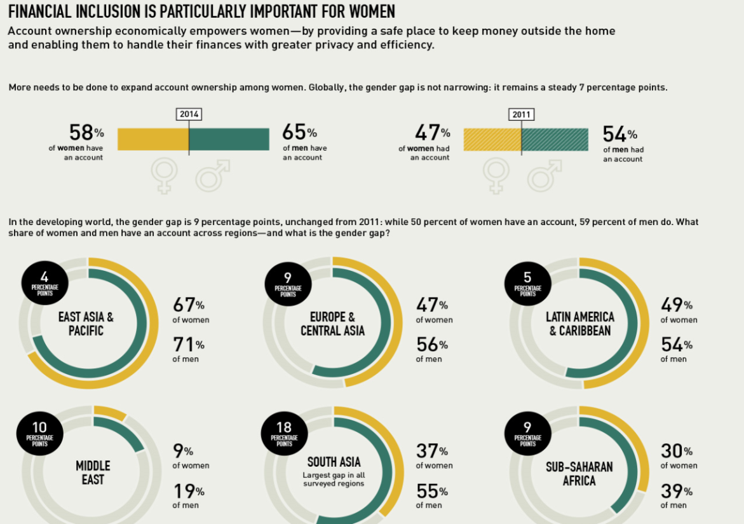
الفجوة بين الجنسين في الوصول إلى التمويل
تكشف البيانات عن فجوة واضحة:
على الصعيد العالمي 7 نقاط مئوية
في البلدان النامية 9 نقاط مئوية.
المصدر: البنك الدولي 2014

Slide 9
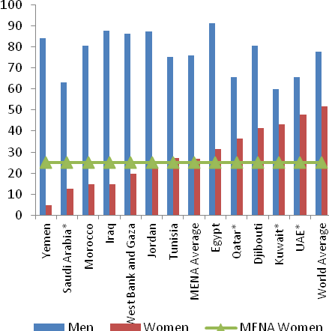
مشاركة الرجال والنساء في القوى العاملة في المنطقة العربية
"لغز" العلاقة المقلوبة بين التقدم في مؤشرات التنمية البشرية
وانخفاض مشاركة المرأة الاقتصادية
هو السمة الغالبة في المنطقة العربية،
ولكنها أكثر وضوحاً في الأردن
المصدر: مؤشرات التنمية العالمية، البنك الدولي 2013

Slide 10
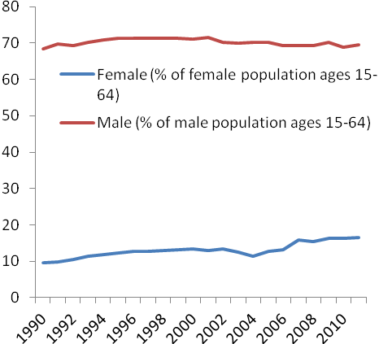
مشاركة المرأة العربية في عقدين:
- بلغ متوسط نسبة مشاركة المرأة في العقدين الماضيين في سوق العمل 10% ، وارتفع هذا المعدل بشكل ملموس في العقد الحالي إلى23%
ولكنه يبقى المعدل الأدني بين مناطق العالم ( آسيا 65%، دول OECD (59%
- إذا لم تتسارع معدلات نمو مشاركة المرأة العربية في سوق العمل، فإنها لن تتمكن من اللحاق بالمستوى الذي تتمتع به نظيرتها في الغرب إلا بعد 150 عاما.
المصدر: مؤشرات التنمية العالمية البنك الدولي (2011) (2016)، تقرير مجموعة التنمية الاقتصادية والاجتماعية لسنة 2013، تقرير منظمة المرأة العربية لسنة 2017

Slide 11
المرأة في الشركات:
هل هناك فروق تعزى إلى جنس المالك أو المدير أو عضو مجلس الإدارة؟
المؤسسات التي تديرها النساء أو تسهم في مجالس إدارتها:
أكثر حفاظا على البيئة
أكثر التزاما بقواعد الحوكمة الرشيدة
أكثر تحقيقا لرضا الموظفين والعملاء
أكثر تحقيقا للأرباح
أقدر على خدمة الأسواق الاستهلاكية التي تهيمن عليها النساء
أكثر تشغيلا للمرأة، بالأخص في المواقع القيادية (نسبة الموظفات في الشركات التي تكون فيها المرأة صاحبة العمل تساوي 21% بالمقارنة مع ما نسبته 16% في الشركات التي يملكها الذكور، ويمكن أن تصل هذه النسبة إلى أكثر من 26% في الشركات التي تكون فيها المرأة من كبار المساهمين).
أقل فسادا
(ومع ذلك، لا بد من أخذ الحذر عند تفنيد وتحليل هذه الأرقام لأن نسبة توظيف الإناث وكثافتها قد ترتبط بخصائص العمل أكثر منها بجنس صاحب العمل).
المصدر: global Findex Report 2014، منظمة العمل الدولية 2014، صندوق النقد الدولي 2015

Slide 12
المرأة العربية في قطاع الأعمال والمهن
والقطاع العام
حققت معظم الدول العربية تقدما ملموسا في نسب توظيف النساء في القطاع العام، وشغلت المرأة مواقع مرموقة محليا وإقليميا ودوليا، ولكن وصولها إلى المناصب الإدارية العليا ما زال بعيدا عن تحقيق الهدف الخامس للتنمية المستدامة بالمناصفة بين الجنسين، حيث يصل المتوسط العربي للنساء في المواقع القيادية العليا إلى 21.6 %، كما أن مساهمتها في القطاع الخاص ما زالت متدنية
المصدر: (التقرير الاقتصادي العربي الموحد الصادر سنة 2017)

Slide 13
أمثلة من الدول العربية
المغرب : بلغت نسبة النساء 38.6% من القوى العاملة في القطاع العام في عام 2016
البحرين: ارتفع متوسط رواتب النساء الأساسية عن الرجال في الفئة العمرية بين 20 - 59 سنة في القطاع العام بنسب تراوحت بين 3.8% - 8% في عام 2016
الإمارات: نسبة النساء اللائي يملكن شركات أو يساهمن فيها 11.3%، في عام 2016 ، وهن يملن إلى الأعمال الموجهة للمستهلك والنشاطات ذات الطابع الشخصي، ولا يفضلن خدمات قطاع الأعمال كالمحاسبة وتقنية المعلومات، الخ..
دول مجلس التعاون الخليجي: بلغت قيمة أصول الشركات الصغيرة والمتوسطة التي تديرها سيدات الأعمال 385 مليار دولار سنة 2015+ تحسن مشاركة المرأة في القوى العاملة داخل دول مجلس التعاون الخليجي لتصل إلى 32 % في عام 2015 + ارتفاع نسبة سيدات ورائدات الأعمال في دول التعاون الخليجي من 4% إلى 10 % خلال الفترة من من 2011 إلى 2014
المصدر: تقرير منظمة المرأة العربية 2016

Slide 14
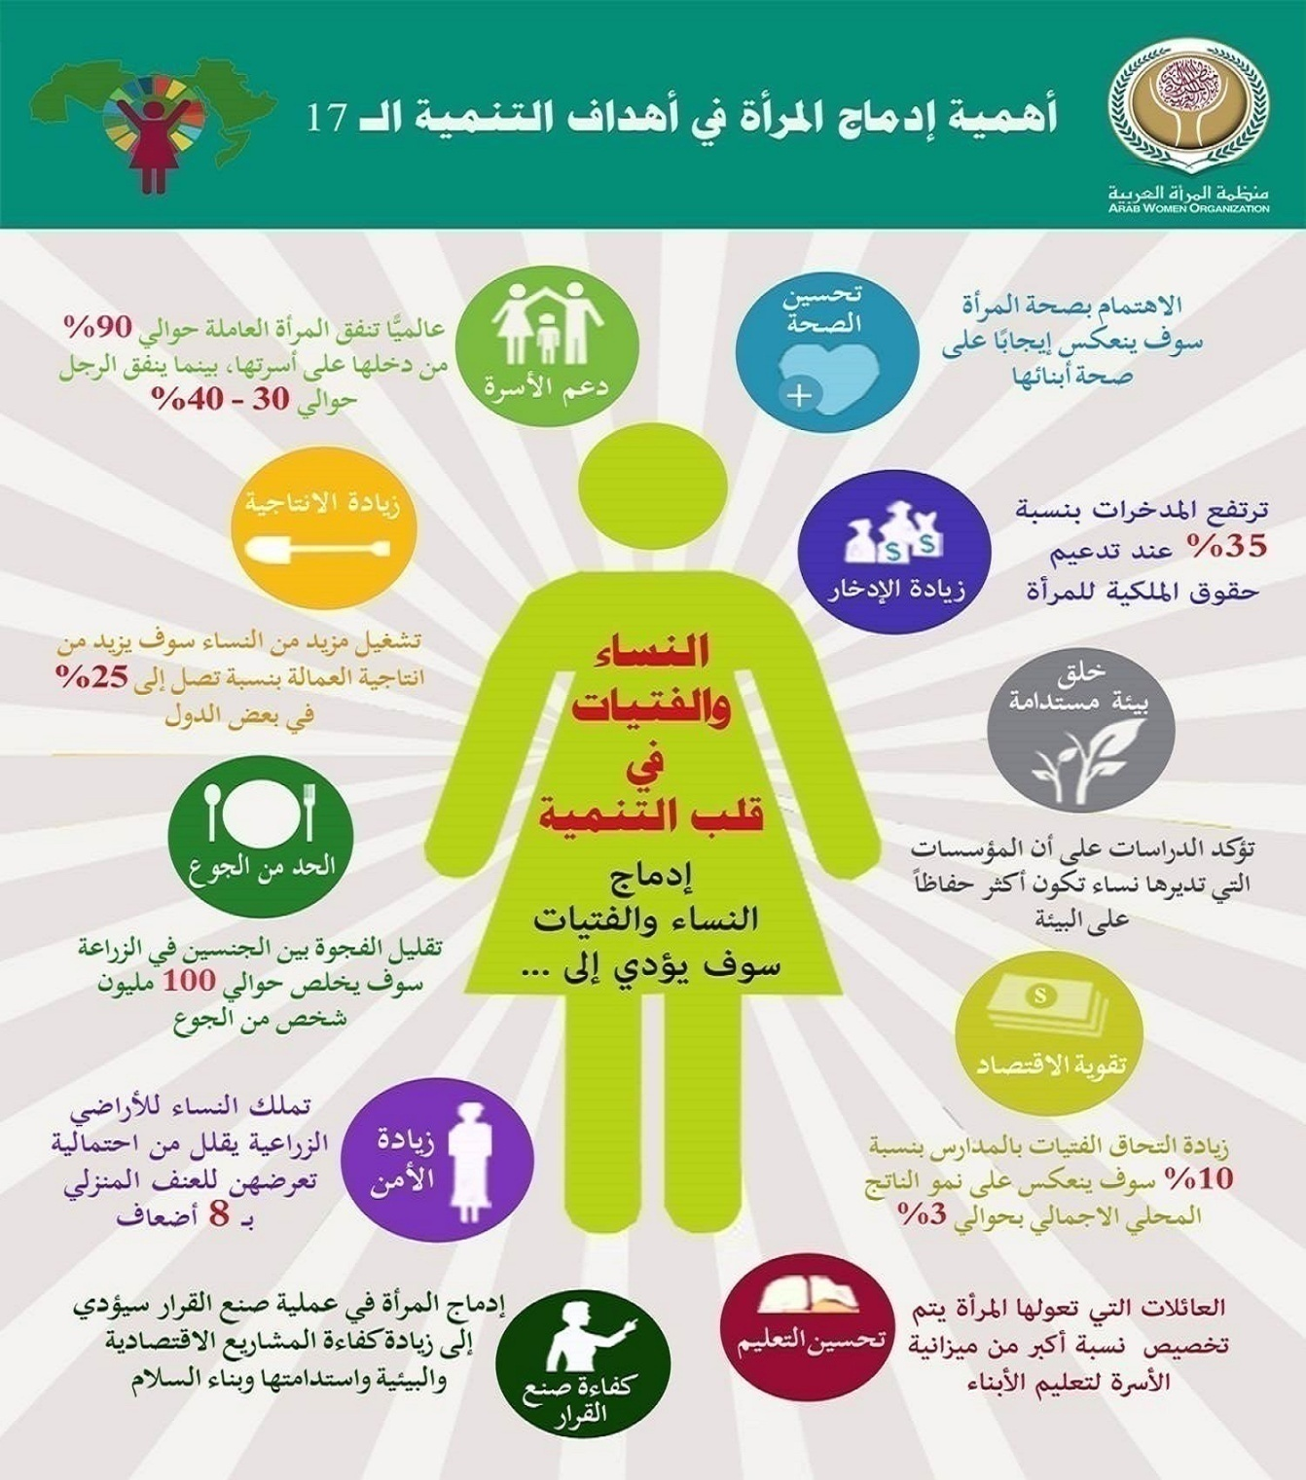
أهمية إدماج المرأة في أهداف التنمية الـ 17

Slide 15
محددات مشاركة المرأة في التنمية المستدامة:
ما هي المعيقات إذن؟
ضعف وصول المرأة إلى الخدمات الصحية والتعليمية والاجتماعية وضعف البنى التحتية وخدمات الماء النظيف والصرف الصحي والكهرباء في بعض الدول العربية، لا سيما دول النزاعات والصراعات المسلحة
الثقافة الاجتماعية : الزواج + الأعباء والقيود العائلية + المعايير الذكورية
عدم توفر ظروف عمل تناسب المرأة : مواقيت العمل ، مكان العمل ، وسائل النقل، التزاماتها الأسرية ، الحضانات، الخ...
استمرار التمييز بين الرجل و المرأة في العمل: القطاع الخاص، الأجر ، قلة الوصول للمناصب ، قلة اشراكها في الدورات التدريبية، التقاعد المبكر، العلاوات الأسرية.. الخ
ارتفاع نسب البطالة بين الفتيات، بالأخص الجامعيات
تأثير العمالة الوافدة سلبا على فرص النساء والفتيات في البلد المضيف
عدم احتساب الأعمال المنزلية والإنتاج الريفي والمنزلي ضمن مساهمة المرأة في الاقتصاد

Slide 16
محددات مشاركة المرأة في التنمية المستدامة:
ما هي المعيقات إذن؟
ضعف إمكانية الوصول إلى القروض لتمويل المشاريع، وضعف ملكية الاصول (مشكلة الإرث)
الصور النمطية في الإعلام والتربية والمواعظ والبرامج الدينية
تفشي الأمية القانونية بين النساء في المنطقة العربية
تفشي مظاهر العنف ضد النساء، وهو ما استدعى إقرار عدد من السياسات والقوانين والاستراتيجيات المختصة بمكافحة العنف الأسري والعنف ضد المرأة في عدد من الدول العربية، وتنفيذ عدد من الحملات الوطنية
عدم توفر هيئة متخصصة لمعالجة قضايا التمييز أو عدم المساواة في بعض البلدان العربية
ضعف السياسات والتشريعات، وغياب قوانين تنص على المساواة في الدول العربية، وإن كانت بعض الدساتير تنص عليها صراحة أو ضمنا، ورغم وجود بعض استراتيجيات المرأة
غياب الموازنات المستجيبة للنوع الاجتماعي والموازنات الفئوية في بعض الدول
غياب التوازن بين الجنسين في مواقع صنع القرار

Slide 17
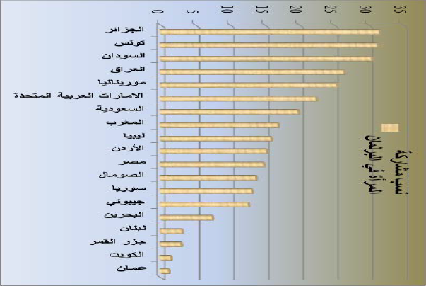
المشاركة في القرار السياسي: المرأة العربية في البرلمان

Slide 18

ورقة سياسات أصدرتها شبكة البرلمانيات العربيات للمساواة
لرفع نسبة تمثيل النساء في المواقع القيادية في الأحزاب السياسية والقوائم الانتخابية الحزبية
المناصفة في المواقع السياسية تتطلب إجراءات لـ :
رفع نسبة تمثيل النساء في هياكل الحزب و مؤسساته
توفير المصادر المالية للمرشحين و المرشحات في الحزب بعدالة
تغيير المعايير الثقافية و الاجتماعية التي تكرس الصور النمطية

Slide 19
و لتحقيق الأهداف السابقة فإن الشبكة تدعو إلى اتخاذ الإجراءات التالية:
استحداث لجان للمساواة وتكافؤ الفرص ضمن هيكلية الحزب تكون مهمتها مراقبة نشاطات الحزب و فعالياته لضمان تحقيق التوازن بين الجنسين
توفير حوافز مالية إضافية ضمن الدعم الحكومي المقدم للحملات الانتخابية للأحزاب للقوائم الانتخابية التي تضم 30 % فأكثر من النساء، في جميع الانتخابات التي يخوضها الحزب و حوافز مالية إضافية عن المقاعد التي فازت بها مرشحات الحزب في البرلمان و في أي من المجالس المنتخبة
حرمان الحزب الذي لا يحقق الحد الأدنى من معايير المساواة بين الجنسين، و الذي تتكون ثلثا قوائمه أو مرشحيه من جنس واحد من نصف حصته التمويلية المخصصة للحملات الانتخابية

Slide 20
و لتحقيق الأهداف السابقة فإن الشبكة تدعو إلى اتخاذ الإجراءات التالية:
توفير دعم مالي حكومي إضافي للنشاطات الحزبية التي تحقق العدالة و المساواة و التوازن بين الجنسين سواء كانت ضمن كوادر الحزب أو قواعده الانتخابية
تحديد سقوف لجمع التبرعات في الحملات الانتخابية
تحديد سقوف الإنفاق على الحملات الانتخابية
وضع معايير واضحة تحقق الشفافية في جمع التبرعات والإنفاق في الحملات الانتخابية
الزام الحزب بتوزيع موارده المالية و البشرية و غيرها بالتساوي بين المرشحين من الجنسين و تقديم إثباتات بذلك و ربط الإخلال بهذا الالتزام بفقدان الحزب حقه في التمويل الحكومي.
تخصيص حصة تمويلية إضافية للحزب الذي يضم في عضويته 30% من النساء فأكثر، وحصة تمويلية إضافية للحزب الذي يحقق في هياكله القيادية العليا نسبة 30% من النساء فأكثر، وحصة إضافية للحزب الذي ترأسه امرأة.

Slide 21
و لتحقيق الأهداف السابقة فإن الشبكة تدعو إلى اتخاذ الإجراءات التالية:
10. تصحيح و تنقيح المناهج التربوية من كل ما يكرس صورا سلبية أو نمطية عن المرأة.
11. توظيف مناهج التربية المدنية والوطنية لنشر ثقافة الديمقراطية وحقوق الإنسان.
12. إيجاد مرصد إعلامي لرصد و مراقبة المحتوى الذي ينشر في وسائل الإعلام التقليدية والبديلة و نشر تقاير و دراسات دورية تظهر صورة المرأة في الإعلام و ترصد التطورات بشأنها.
13. إلزام المؤسسات الإعلامية الرسمية بتبني سياسات ومواثيق مهنية تراعي التوازن بين الجنسين في المحتوى الإعلامي، و تحفيز مؤسسات القطاع الخاص الإعلامية لتبنيها.

Slide 22
و لتحقيق الأهداف السابقة فإن الشبكة تدعو إلى اتخاذ الإجراءات التالية:
14. استحداث صندوق للمرأة في وزارات الإعلام أو الثقافة تكون مهمته تخصيص حوافز مالية للمؤسسات الإعلامية في القطاع الخاص التي تسهم في تغيير الصور النمطية و تقدم نماذج قيادية للنساء.
15. تحفيز دوائر الإحصاءات العامة و مراكز الأبحاث و الدراسات لإجراء دراسات تعتمد النوع الاجتماعي كمتغير للدراسة، و ذلك لتشكيل قواعد بيانات ترسم صورة واضحة لعلاقات التوازن بين الجنسين في المناحي كافة.
16. تحفيز مؤسسات و شركات القطاع الخاص لتعزيز المسؤولية الاجتماعية و تخصيص نصف تبرعاتهم و منحهم المجتمعية لصالح تمكين المرأة و ذلك عبر رزمة من الحوافز و الإعفاءات الضريبية.
17. حث وزارات الأوقاف و الشؤون الدينية على تجديد الخطاب الديني تجاه المرأة ، و التأكيد في الدروس و العظات و البرامج الدينية على الصور و النماذج و المفاهيم الإجابية بشأن المرأة و تشجيع تمثيلها بعدالة في مواقع القيادة.

Slide 23
تمثيل النساء في المواقع القيادية
رفع نسبة تمثيل المرأة في مجالس الوزراء والمجالس المنتخبة ( برلمان، بلديات، محليات، نقابات مهنية وعمالية، غرف الصناعة والتجارة) ومجالس إدارات الشركات المساهمة العامة، والقضاء، والمواقع الإدارية في مؤسسات التعليم العالي يتطلب إجراءات منها:
فرض حد أدنى لتمثيل النساء في القوائم الانتخابية في حال كان نظام الانتخاب يعتمد القوائم، وحد أدنى من المقاعد في حال نظام الانتخاب الفردي، والتزام الحكومات بسياسات تراعي التوازن بين الجنسين عند التعيين في المواقع العليا ومنها مجلس الوزراء والمواقع القيادية الاخرى في السلطة التنفيذية، وفرض حد أدنى لتمثيل النساء في مجالس إدارات الشركات المساهمة العامة، وعمادات الكليات ورئاسة الجامعات والمعاهد العليا، والمؤسسات القضائية، الخ...

Slide 24
كم ميلا علينا أن نركض بعد لتحقيق المساواة والمناصفة وإغلاق الفجوة بين الجنسين؟
عالميا:
بالرغم من أن: الفجوة الجندرية في الصحة تم إغلاقها بنسبة 96%
والفجوة الجندرية في التعليم قد تم إغلاقها بنسبة 93%
إلا أن: فجوة المشاركة الاقتصادية تم إغلاقها بنسبة 60%
وفجوة المشاركة السياسية تم إغلاقها بنسبة 21% فقط
المصدر: تقرير المنتدى الاقتصادي العالمي 2013
متى نحقق الهدف الخامس من أهداف التنمية المستدامة؟
شبكة البرلمانيات العربيات للمساواة، وبدعم من هيئة الأمم المتحدة للمرأة، وضعت هدفا لعضواتها بالسعي إلى إغلاق الفجوة عربيا بحلول العام 2030عبر عمل مخلص ودؤوب مع البرلمانات والحكومات العربية ومنظمات المجتمع المدني المحلية والإقليمية والدولية، مشتركة في ذلك مع أهداف التنمية المستدامة للأمم المتحدة وأجندتها الزمنية لجميع الدول الأعضاء في المنظمة
يدا بيد نحقق المناصفة من أجل عالم أكثر أمنا وعدالة وازدهارا وسلاما ورخاء

Slide 25
مرأة+ رجل (في صنع القرار) عالم أفضل
هو من أجلها
هي من أجله

